Slide 1
Экологическое образование обучающихся и школьников в Кузбасской ГСХА
КУЗБАССКИЙ ОБРАЗОВАТЕЛЬНЫЙ ФОРУМ-2021
Проект «Экологическое образование в лицах»
Декан Инженерного факультета Кузбасской ГСХА, к.т.н, доцент Стенина Наталья Александровна

Slide 2
Задача экологического образования и воспитания обучающихся:
Формирование:
экологического сознания
мышления
экологической культуры

Slide 3
Кузбасская ГСХА пропагандирует
в обществе 5 культур
Экология
Здоровый образ жизни
Инновации
Дизайн
Предпринимательство

Slide 4
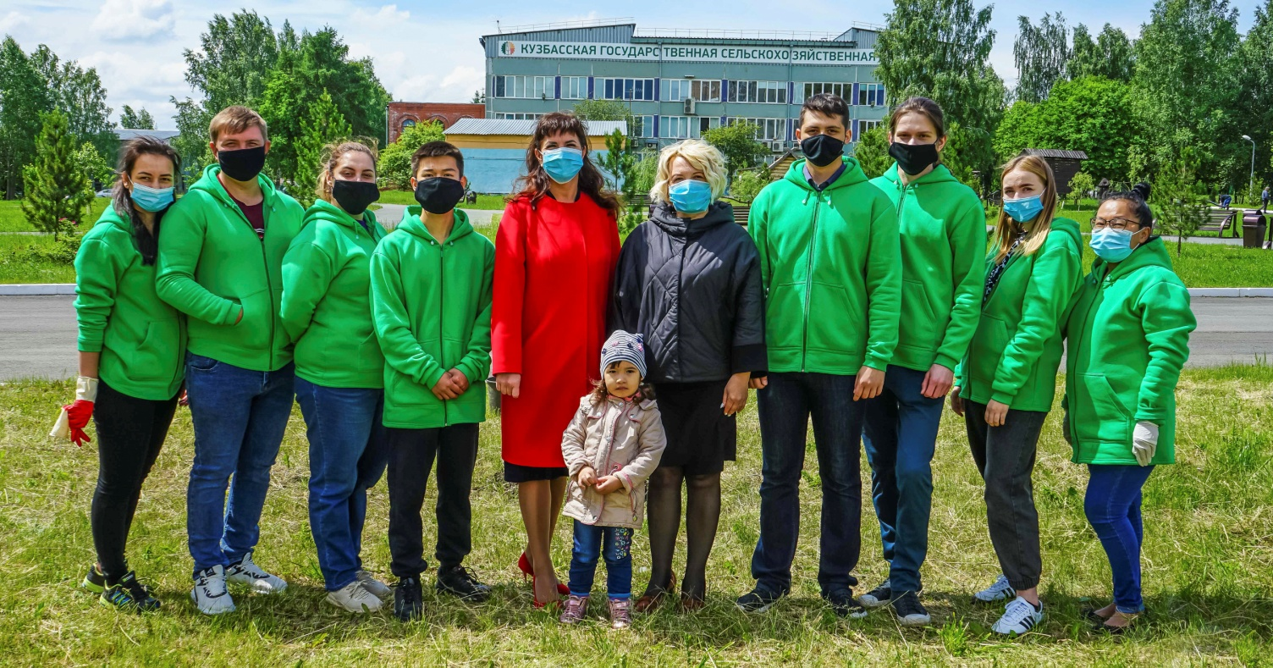
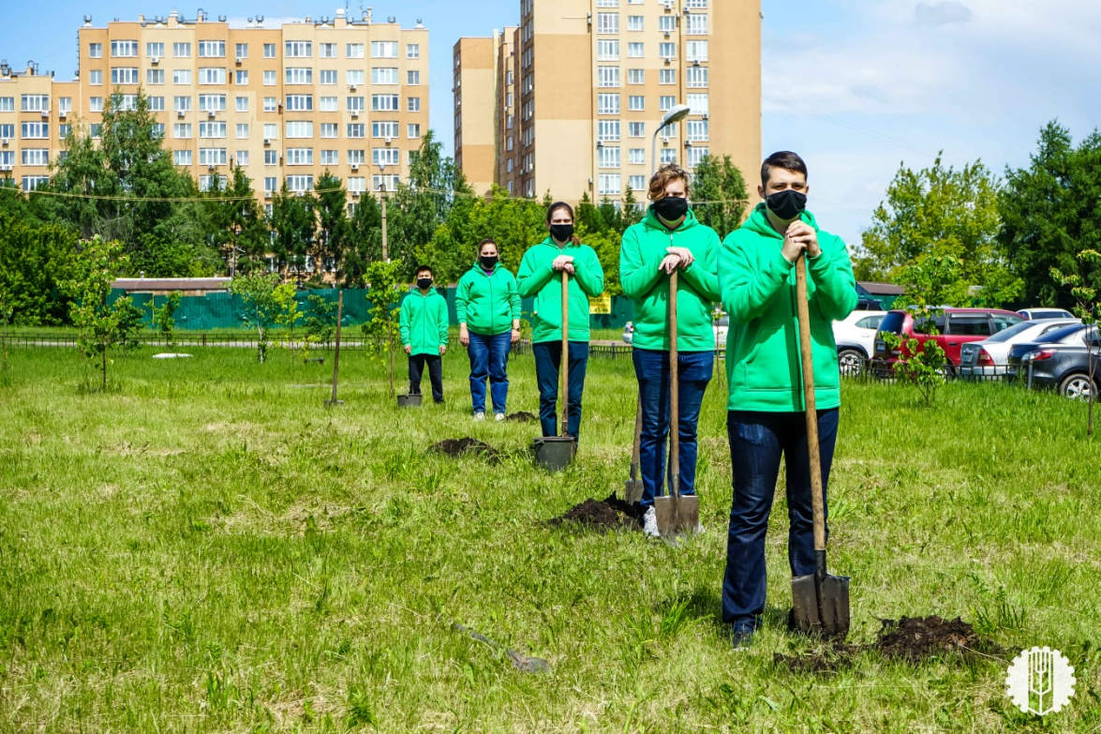
Аллея выпускников-2020

Slide 5
"Экологическая очистка водных объектов города Кемерово"

Slide 6
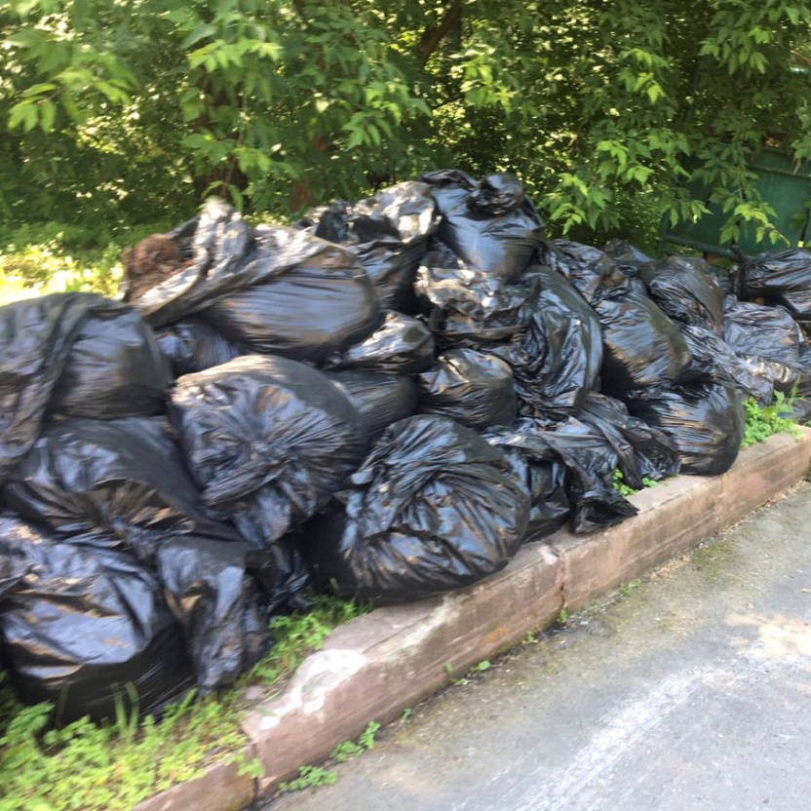
Работа по инвентаризации свалок и антропогенных объектов на территории ООПТ «Рудничный бор».

Slide 7
Мы те, кто хочет всерьёз взяться за экологию в Кузбассе! Наш отряд реализует некоторые проекты, среди которых: -сбор батареек; -сбор макулатуры ; - раздельный сбор мусора; -рекультивация территорий в нашей области.

Slide 8
Кузбасс – лучший полигон для проведения экологических научных исследований и апробации своих разработок. Присоединяйтесь к нашему движению! И мы сделаем этот мир лучше!
https://youtu.be/v6QFFuDRcfY
http://www.ksai.ru/content/672/novosti/Green-Volunteers-kuzbasskoi-gsha-delaem-mir-luchshe.html

Slide 9
Победа в конкурсе «Проклимат» Экологического отряда «GreenVolunteer»

Slide 10
Цель проекта «ЭкоПатруль»
Повышение результативности контроля актуального состояния окружающей среды за счет вовлечения детей и молодежи в процесс экологического мониторинга
Проект «Экологический патруль»

Slide 11
Пилотный этап рассчитан на 2019-2020 годы
45 заявок
21 регион
Федеральный проект «Чистый воздух»
665 Проектов по России
63 Проекта от Кузбасса
230 школьников
75 педагогов
Мы - Кузбасс номер 1 в России!!!
Проект «Экологический патруль»

Slide 12
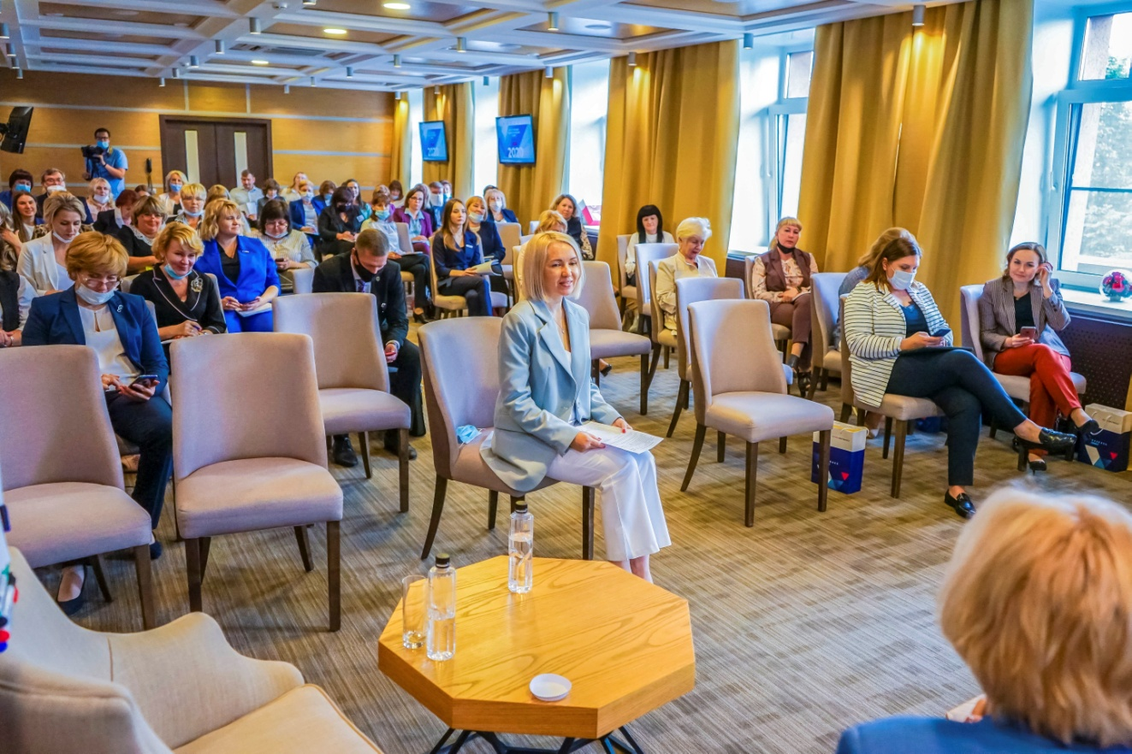
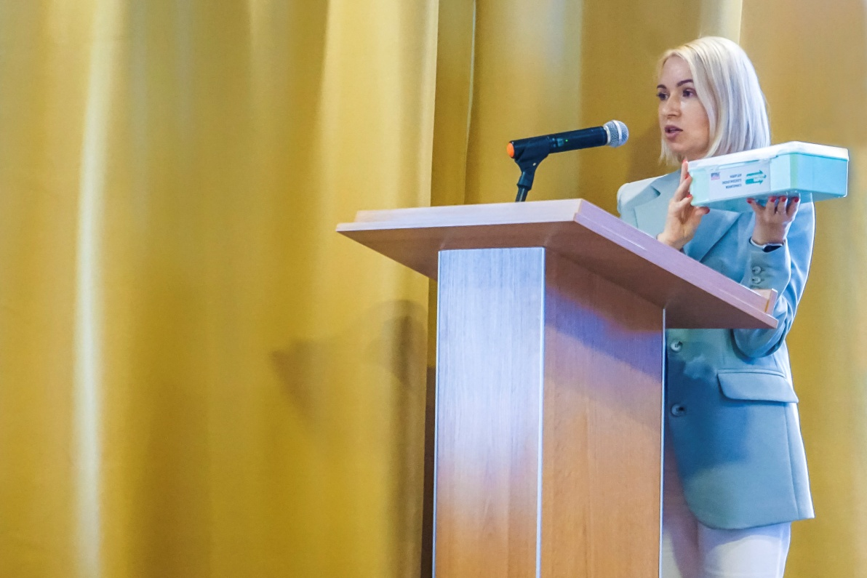
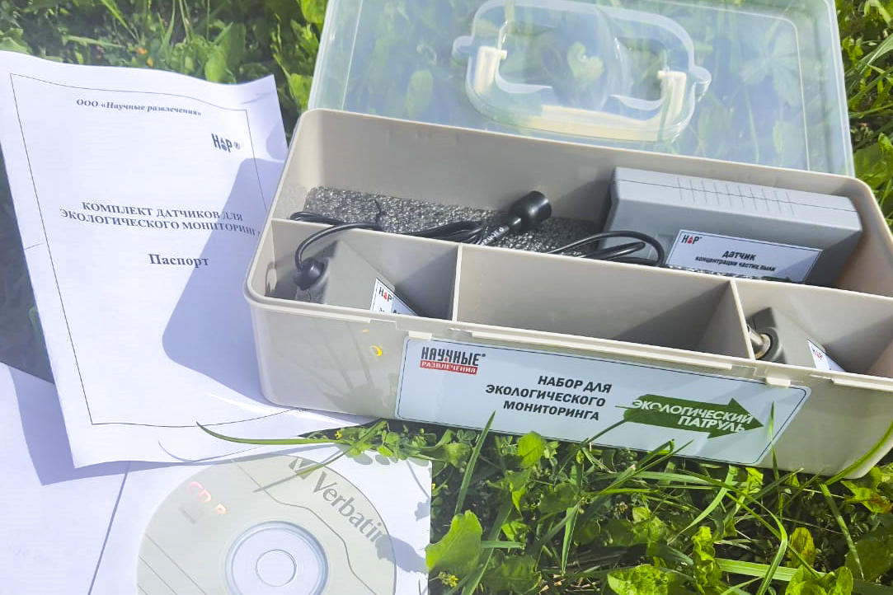

Slide 13
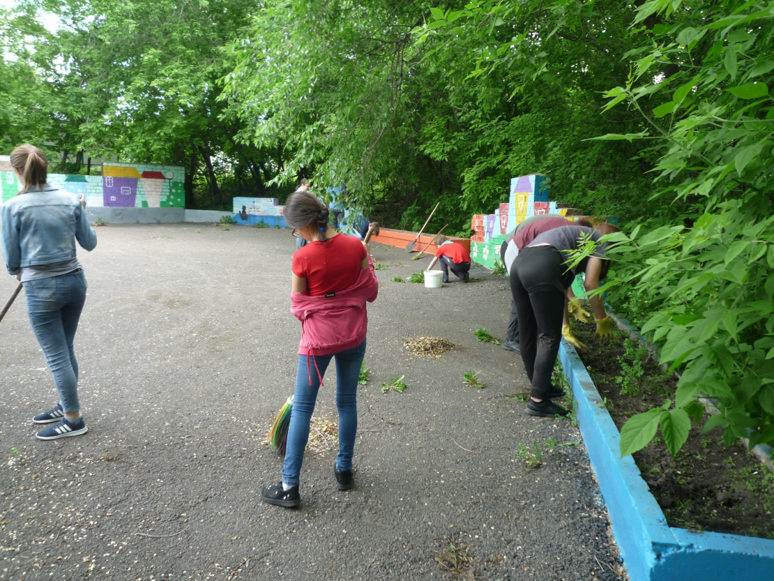
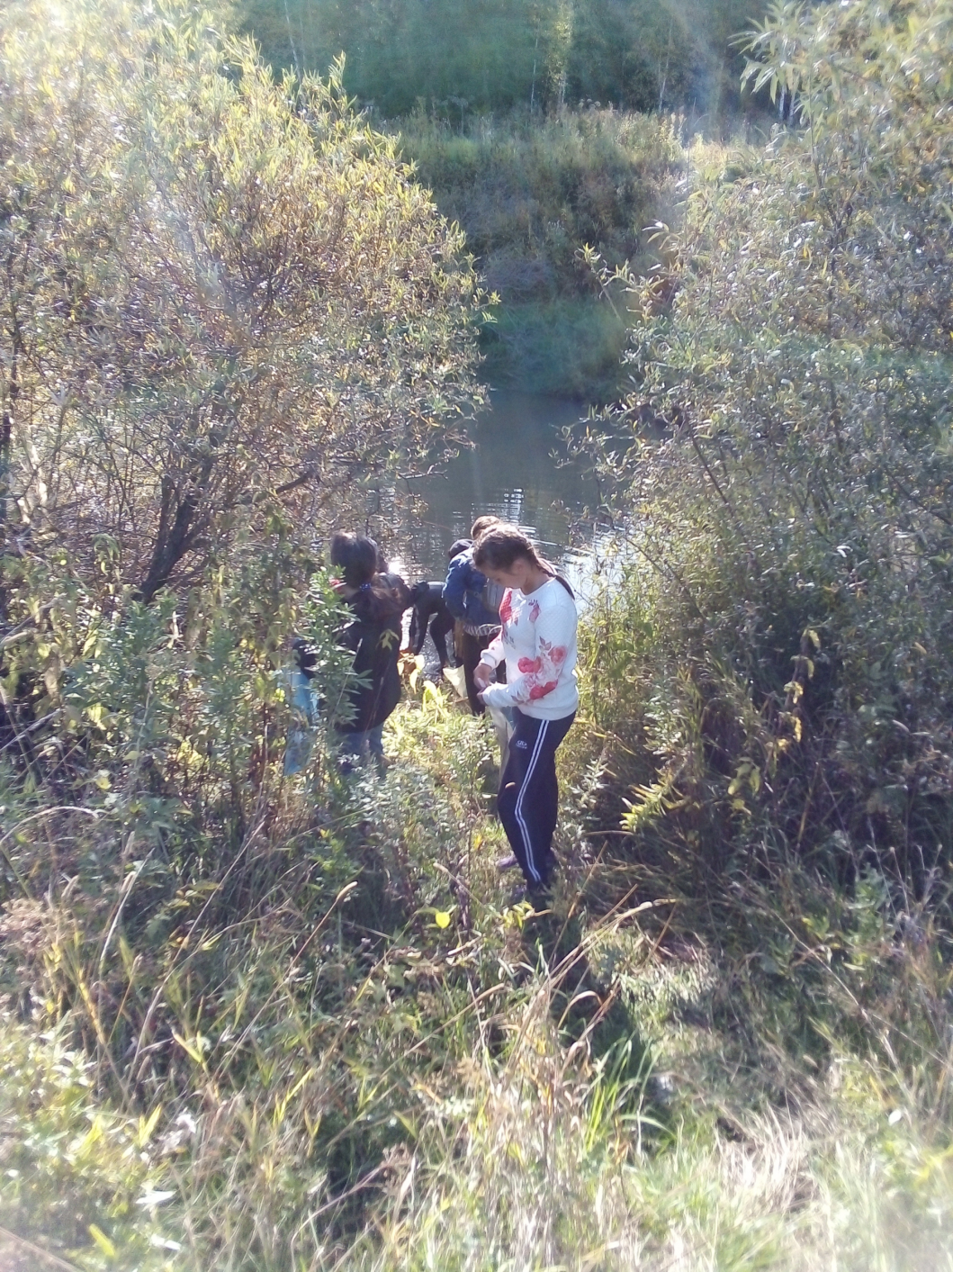
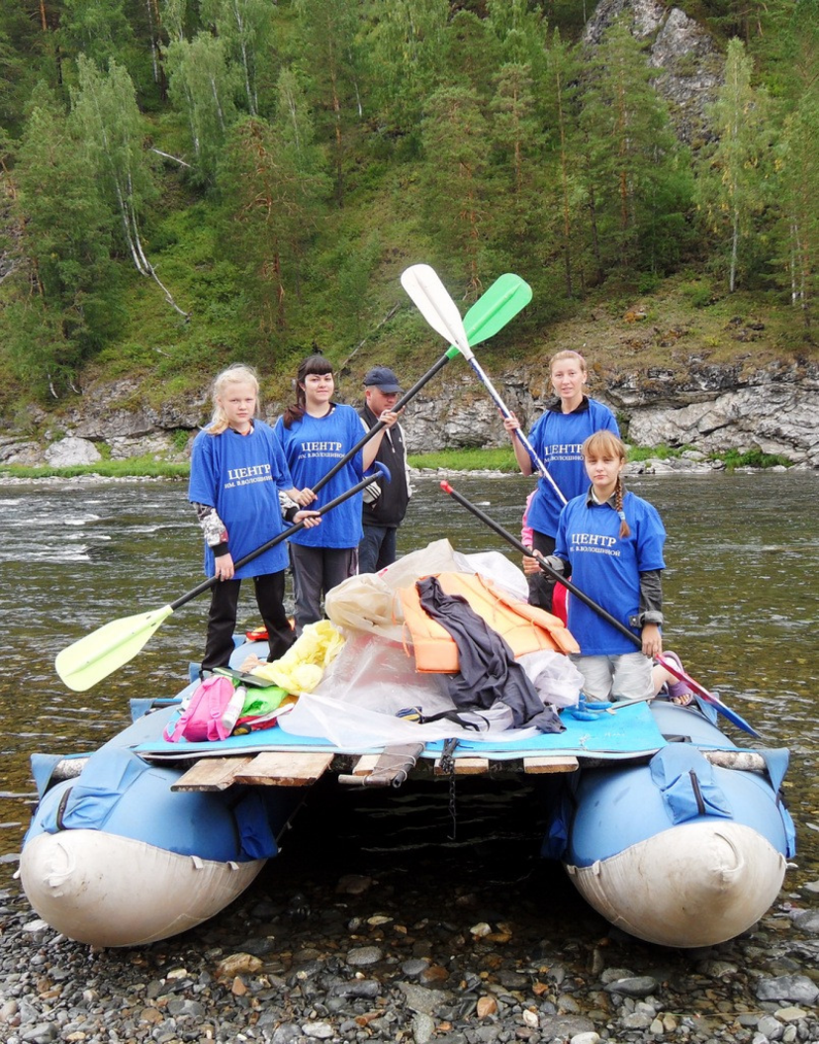
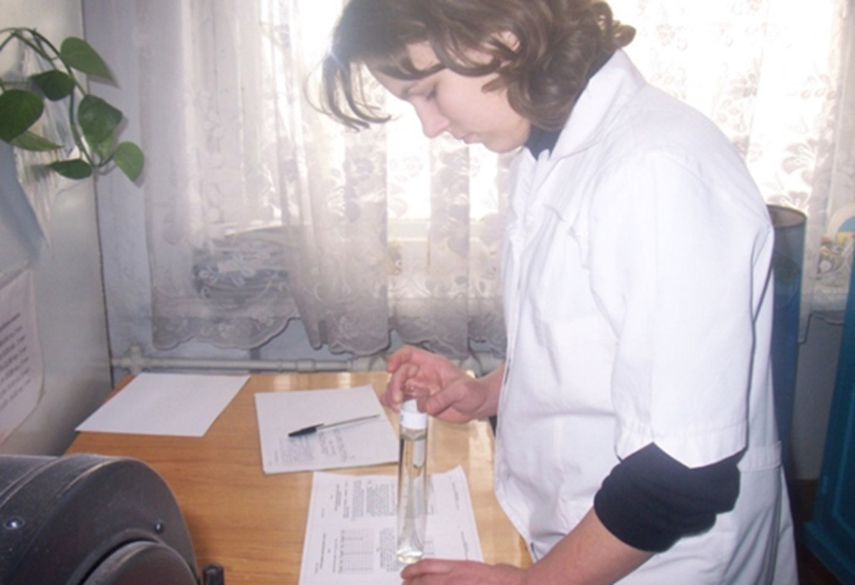
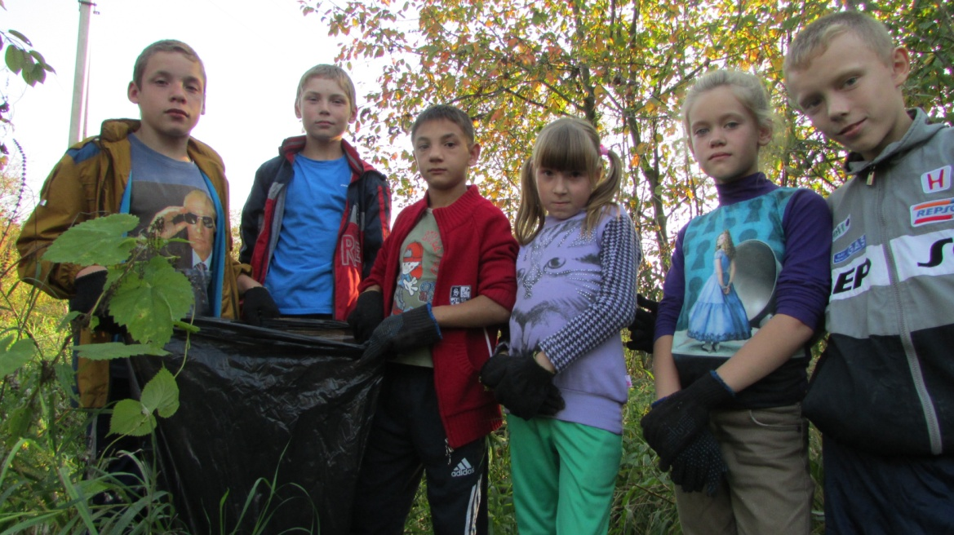

Slide 14
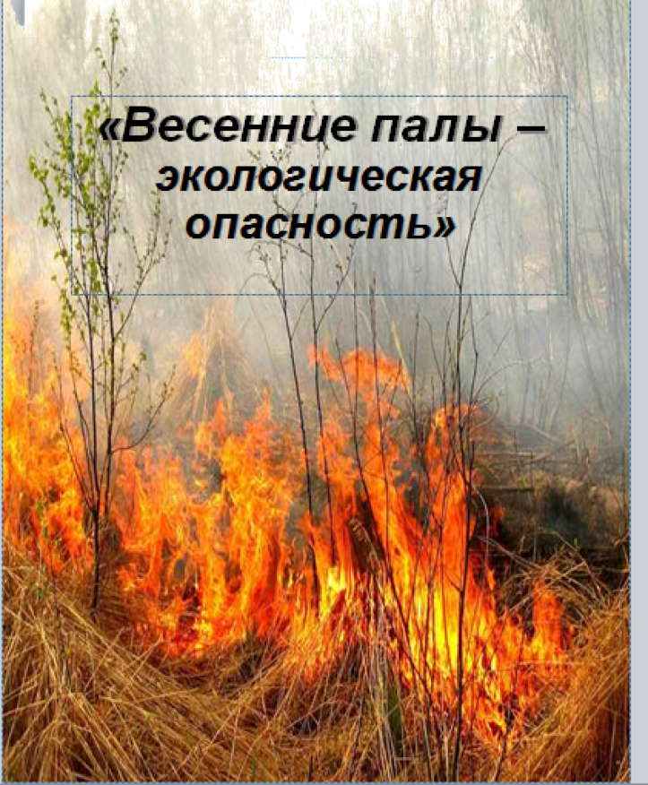

Slide 15
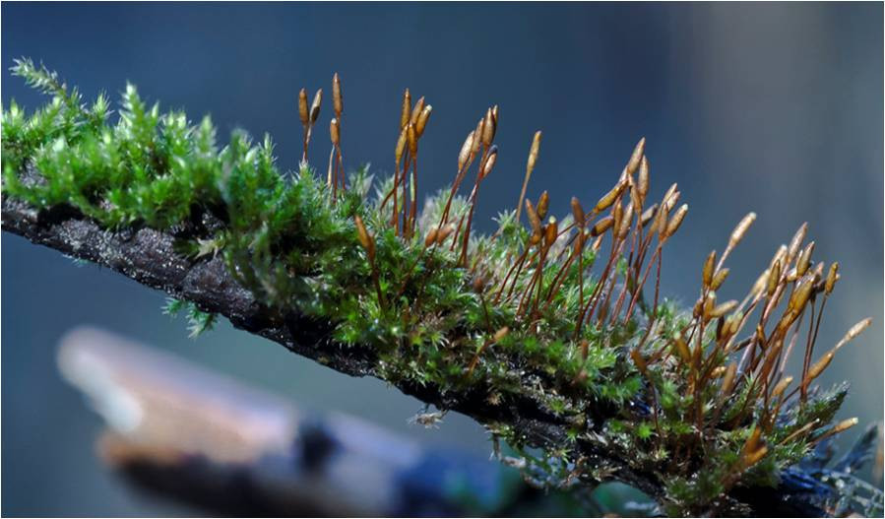
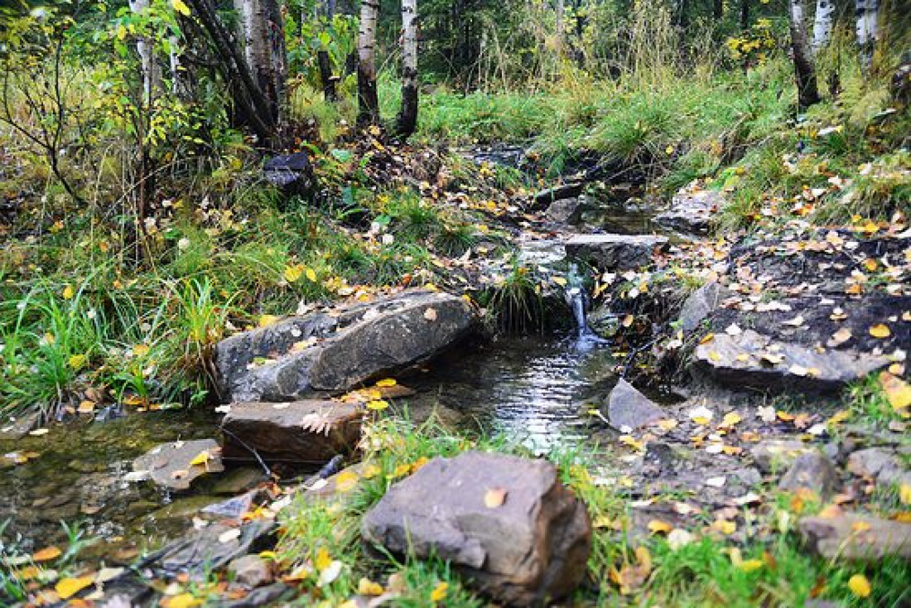
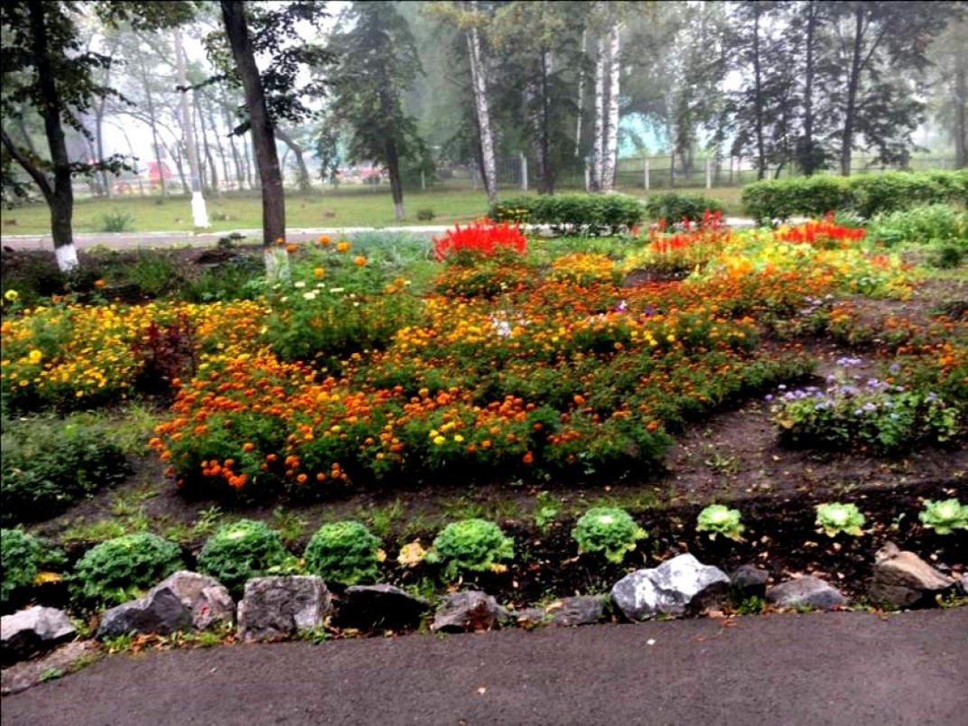
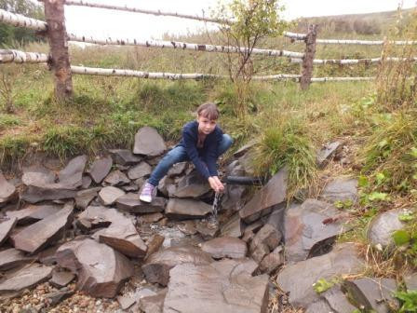

Slide 16
Спасибо за внимание!!!

